Slide 1
8. Metacentrum
Bi3101 Úvod do matematického modelování
Maticové populační modely
Návod na výpočet v Metacentru

Slide 2
Metacentrum
Virtuální organizace MetaCentrum (Metavo) je tzv. „catch-all“ virtuální organizace sdružující všechny uživatele registrované v MetaCentru.
MetaVO je otevřená všem akademickým pracovníkům, zaměstnancům a studentům vědeckovýzkumných institucí v České republice.
Uživatelé registrovaní v MetaVO mají možnost bezplatného využití výpočetní a úložné kapacity a řady aplikačních programů jako jsou Matlab, Maple, R, Gaussian…
Všichni studenti Masarykovy univerzity mají registraci zdarma.
https://metavo.metacentrum.cz/

Slide 3
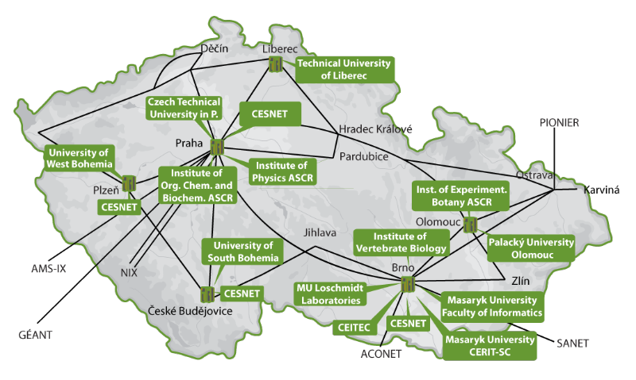
Metacentrum
V současné době jsou hlavními středisky MetaCentra: MU, UOCHB, ZČU, JČU, AVČR, ČVUT a CESNET.

Slide 4
Návod na spouštění úloh v Metacentru
Nejprve je třeba umístit soubory dat a skriptů na server Metacentra (např. přes WinSCP):
  Hostname: skirit.ics.muni.cz
  User name: xUČO (nebo jiné zvolené při registraci)
  Password: primární IS (nebo jiné)
Dále je vhodné si vytvořit vlastní složku (ideálně na /auto/brno2/home/ - lze i jinde než brno2, ale tady by nemělo dojít k žádným problémům, pak lze psát napevno adresu brno2).
Nahrávat je třeba: soubor s daty, skript (Maple nebo R) a shell skript pro spuštění úlohy.

Slide 5
Návod na spouštění úloh v Metacentru
Pro spuštění skriptu (Maple, R) je potřeba mít napsaný jednoduchý skript v shellu bash. Skript lze napsat ve vhodném textovém editoru a poté přepsat příponu na .sh. Např. pro úlohu v Maple:
  #!/bin/bash
  #inicializace modulu maple
  module add maple
  #nastaveni adresare, kde mam skript a data
  cd /auto/brno2/home/moje_slozka/
  #predani vstupnich dat programu maple
  maple < zadani_ulohy_maple.mpl
Tzv. shebang informující shell, že má následující text interpretovat v programu bash.

Slide 6

Návod na spouštění úloh v Metacentru
Pro samotné spuštění skriptu je třeba se připojit k serveru. Přihlašovací údaje jsou stejné jako v předchozím kroku:
  Hostname: skirit.ics.muni.cz
  Login as: xUČO (nebo jiné zvolené při registraci)
  Password: primární IS
Pro připojení k serveru z prostředí Windows je třeba mít vhodný program – ideálně putty.exe.

Slide 7
Návod na spouštění úloh v Metacentru
V dalším kroku je vhodné otevřít screen, pro přístup k výpočtům i po zavření okna:
  screen (zapne se po zadání příkazu do putty)
  výpis seznamu existujících screenů: screen -ls
výběr okna screenu: screen s popiskem Attached je aktivní, a v něm poběží následně spuštěný výpočet.
Lze otevřít i jiné okno screenu, přenastavit pomocí screen –r číslo_screenu

Slide 8
Návod na spouštění úloh v Metacentru
Ověření dostupných zdrojů na webu metacentra http://metavo.metacentrum.cz/
  záložka Stav zdrojů -> Osobní pohled - v Sestavovači příkazu qsub na této stránce je třeba navolit svoje požadavky na výpočet a vygenerovat sekvenci příkazu qsub, např.:
qsub -l walltime=1d -l mem=60gb -l scratch=2gb -l nodes=1:ppn=1:x86_64:linux:brno
(úloha poběží maximálně 1 den s alokovanou pamětí 60gb, na jednom uzlu, 1 procesoru)

Slide 9
Návod na spouštění úloh v Metacentru
Pod vygenerovaným příkazem qsub je napsáno, jestli aspoň jeden stroj odpovídá mým požadavkům.
Pokud ano, pokračuji dál.
Pokud ne, můžu zkusit pokračovat dál, pokud jsou jen stroje aktuálně zabrané někým jiným – můj požadavek se vloží do fronty a po uvolnění zdrojů se sám spustí. Jinak můžu přehodnotit požadavky nebo požádat administrátory o přidělení vyšší priority.

Slide 10
Návod na spouštění úloh v Metacentru
Spuštění úlohy se provede příkazem qsub nakopírovaným ze sestavovače.
Na konec je třeba připsat název shell skriptu s příponou .sh, který spustí Maple a Maplový skript s výpočtem.
  qsub -l walltime=1d -l mem=60gb -l scratch=2gb -l nodes=1:ppn=1:x86_64:linux:brno ulohamaplempl.sh
Putty vypíše název spuštěné úlohy a jméno serveru, na kterém běží. Lze sledovat online na webu Metacentra.
Po kliknutí na název stroje jsou dostupné podrobnosti o běhu úlohy, např. dokdy se nejpozději ukončí.

Slide 11
Návod na spouštění úloh v Metacentru
Spuštěné úlohy jsou pro každého uživatele dostupné na adrese: http://metavo.metacentrum.cz/pbsmon2/user/moje_slozka

Slide 12
Domácí úkol č. 8
Vyjděte z řešení maticového populačního modelu, ve kterém jste zkonstruovali model společenstva čtyř druhů v maticovém tvaru.
Předpokládejte ve společenstvu 4 stabilní druhy nacházející se v prostředí a přidejte 5. druh, který bude podléhat náhodným mutacím.
Označte vliv j-tého druhu na i-tý druh (na jeho koeficient růstu) β_{i,j} a vnitřní koeficient růstu i-tého druhu α_{i}.
Předpokládejte, že pro všechna i=1, 2, 3, … platí α_{i}=0,9.

Slide 13
Domácí úkol č. 8
Nejprve se pokuste nalézt libovolné hodnoty koeficientů β_{i,j} společenstva pro všech 5 druhů, takové, že dojde k oscilacím, ale všechny druhy budou z dlouhodobého pohledu koexistovat a nedojde k jejich vyhynutí.
Vyjádřete graficky výsledek modelu pro 1000 časových jednotek. Pro řešení (simulaci) modelu použijte možnosti superpočítače nabízeného prostřednictvím Metacentra.

Slide 14
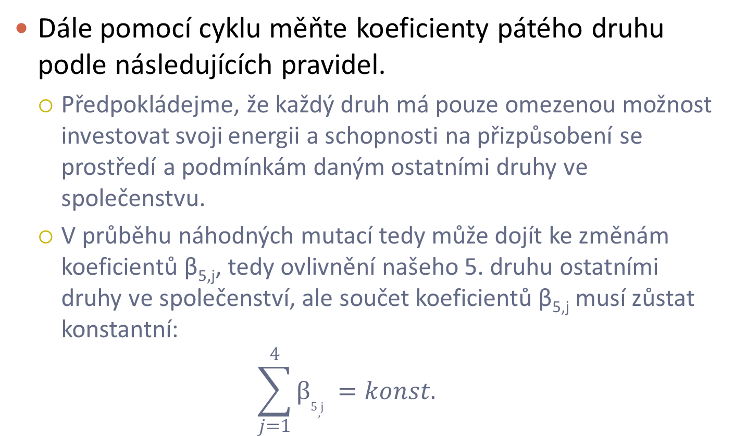
Domácí úkol č. 8
Dále pomocí cyklu měňte koeficienty pátého druhu podle následujících pravidel.
  Předpokládejme, že každý druh má pouze omezenou možnost investovat svoji energii a schopnosti na přizpůsobení se prostředí a podmínkám daným ostatními druhy ve společenstvu.
  V průběhu náhodných mutací tedy může dojít ke změnám koeficientů β_{5,j}, tedy ovlivnění našeho 5. druhu ostatními druhy ve společenství, ale součet koeficientů β_{5,j} musí zůstat konstantní:
  $\sum_{j=1}^{4}{β_{5,j} }=konst.$

Slide 15
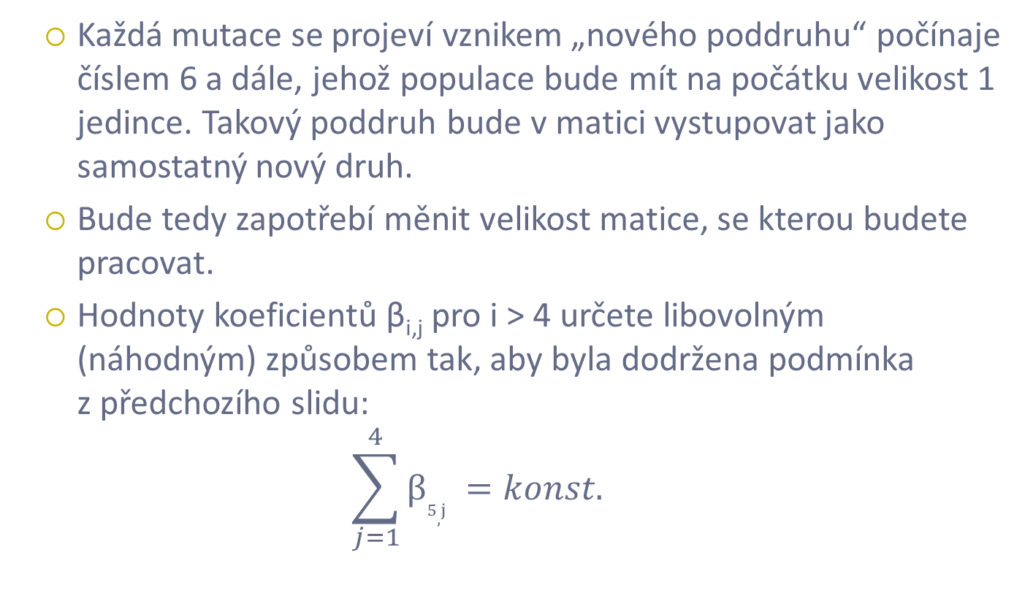
Domácí úkol č. 8
  Každá mutace se projeví vznikem „nového poddruhu“ počínaje číslem 6 a dále, jehož populace bude mít na počátku velikost 1 jedince. Takový poddruh bude v matici vystupovat jako samostatný nový druh.
  Bude tedy zapotřebí měnit velikost matice, se kterou budete pracovat.
  Hodnoty koeficientů β_{i,j} pro i > 4 určete libovolným (náhodným) způsobem tak, aby byla dodržena podmínka z předchozího slidu:
  $\sum_{j=1}^{4}{β_{5,j} }=konst.$

Slide 16
Domácí úkol č. 8
  Protože nově vzniklé poddruhy budou mít velmi podobné parametry jako původní 5. druh ve společenstvu, budeme předpokládat, že jejich vztah bude silně kompetitivní. Stanovte proto pro všechna β_{i,j}, kde i > 4 a j > 4 pravidlo β_{i,j} = c.
  Konstantu c volte jako velmi nízkou (tj. zápornou) s přihlédnutím k ostatním hodnotám β_{i,j} (navrhuji např. -0,05 pokud se budete pohybovat v řádově podobných hodnotách, jaké jsme měli v modelech ze skript).
  To by mělo zajistit, aby z dlouhodobého pohledu přežívala ve společenství vždy jen jedna ze zmutovaných variant 5. populace.

Slide 17
Domácí úkol č. 8
Zajistěte v náhodných časových okamžicích vznik mutací – tj. objevení se nového n-tého poddruhu s náhodnými koeficienty β_{n,1}, β_{n,2}, β_{n,3} a β_{n,4} a velikostí populace 1.
Předpokládejte (a v modelu zajistěte), že (pod)druh, jehož populace klesne pod méně než 1 jedince, vyhyne a ze společenství definitivně zmizí.
To se provede nejlépe testováním (ve vhodných časech) a případným vyloučením řádku z matice.

Slide 18
Domácí úkol č. 8
Při správné konstrukci celého modelu bude docházet k tomu, že pokud bude nově se objevivší poddruh mít „lepší“ koeficienty (které ovšem neumíme analyticky určit) než předchozí poddruhy (tj. z pohledu modelu druhy s pořadovými čísly i > 5), postupně dojde k tomu, že vytlačí předchozí zmutované poddruhy a zaujme stabilní pozici v modelu.
Pokud naopak mutace povede ke vzniku (v daném společenství) méně životaschopného poddruhu, ten po nějaké době vyhyne.

Slide 19
Domácí úkol č. 8
Pokuste se zajistit vizualizaci modelu s mutacemi pomocí grafu velikostí populací v čase, kde jednotlivé (pod)druhy zobrazíte různými barvami.
Navrhněte stručnou interpretaci modelu a pokuste se zodpovědět otázku, jak vypadá mutacemi vzniklý poddruh 5. druhu, který v systému zaujme nejstabilnější pozici (jde v podstatě o výsledek evoluce za zjednodušujícího předpokladu, že prostředí ani ostatní druhy se v čase nemění).

Slide 20
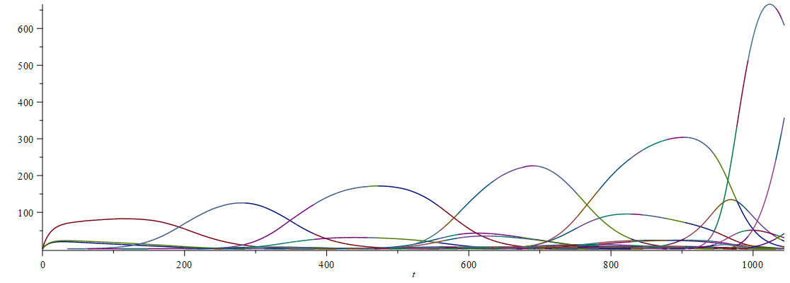
Domácí úkol č. 8

